Slide 1

Optimisation SEO
La Chouette Agence
Entreprise web design Lyon

Slide 2
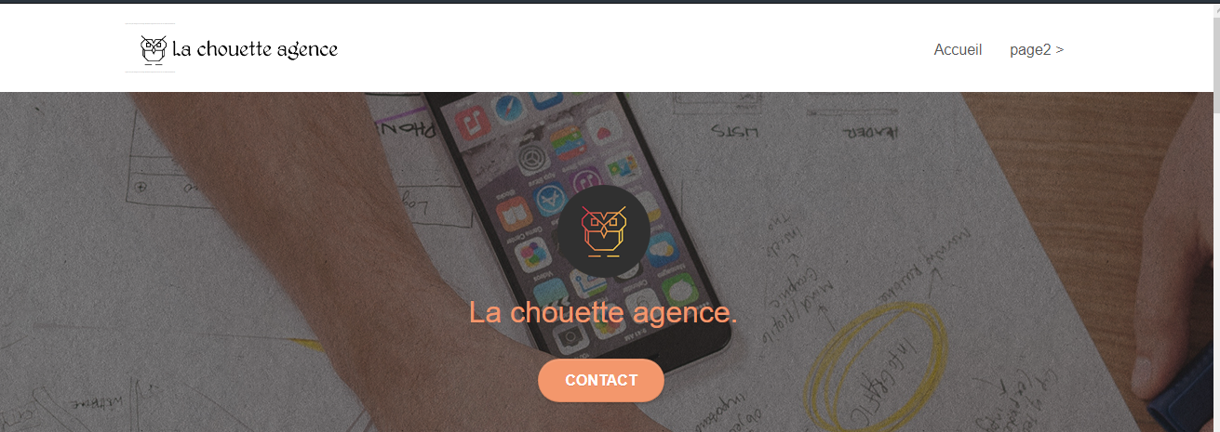
Analyse visuelle
Titre absent dans l'onglet
Barre de navigation
Polices trop petites / Texte invisible
Footer trop chargé de faux liens
Formulaire peu lisible et qui ne fonctionne pas
La Chouette Agence

Slide 3
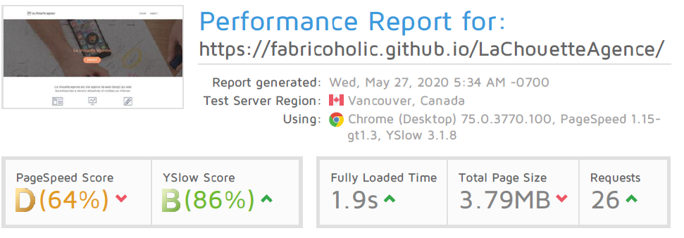
Analyse technique
Outils :
W3C Validators
GTMetrix
Devtools
La Chouette Agence

Slide 4
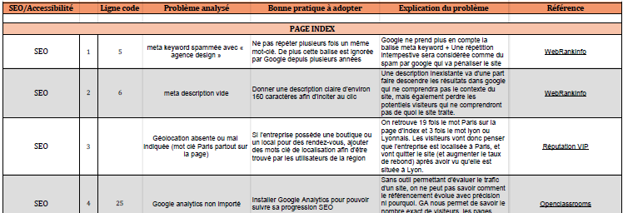
Tableau général
(cliquer pour ouvrir)
La Chouette Agence

Slide 5
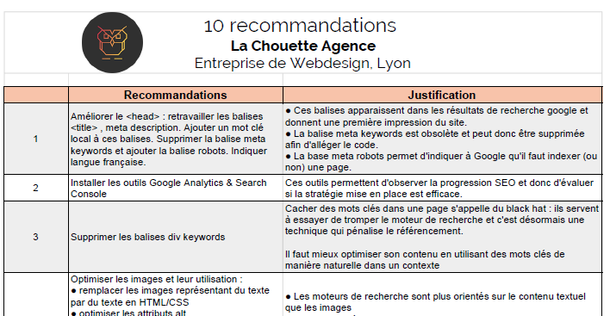
Mes 10 recommandations
(cliquer pour ouvrir)
La Chouette Agence

Slide 6
La Chouette Agence

